Slide 1
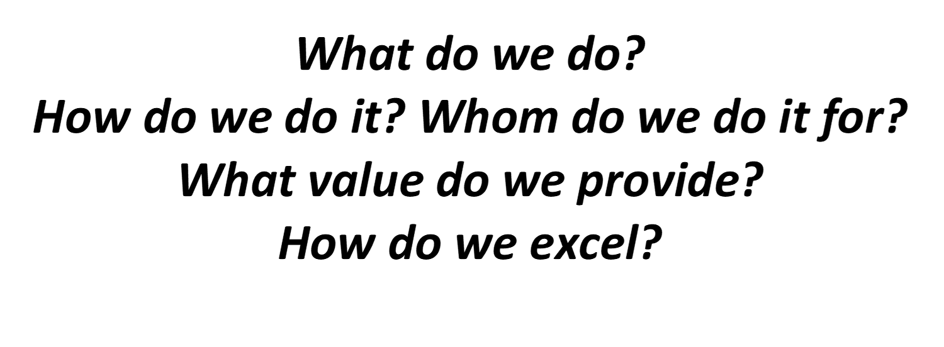

Slide 5
www.professorenglish.uk

